Slide 1
Funkcje

Slide 2

Funkcja
Wejście
Wyjście

Slide 3
Funkcja
Dane
Wynik

Slide 4
Czym jest funkcja?
?

Slide 5
Zapis funkcji
Nazwa Funkcji (parametr1, paramter2, …):
Operacja1
Operacja2
…
Zwróć Wynik

Slide 6
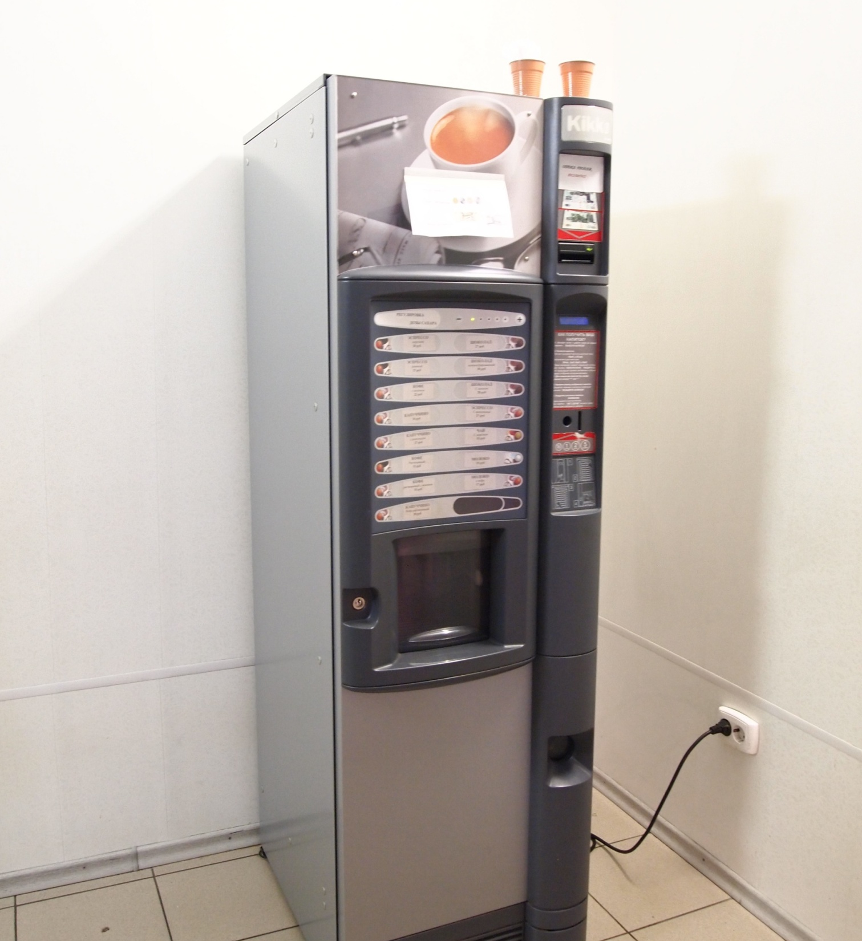
Maszyna do kawy

Slide 7

Kwota, wybór
Kawa

Slide 8
Przykład funkcji
Maszyna do kawy (kwota, wybór):
Jeżeli wybór = „latte” i kwota = 3.0 to:
Zwróć Latte

Slide 9
Procedura
Dane

Slide 10
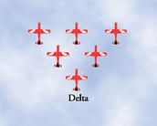
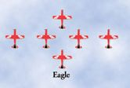
Przykład działania procedury
Procedura Zmień Formację (formacja samolotów)
Rezultatem działania procedury jest zmiana formacji tych samych samolotów
Np.: Zmień Formację (Eagle):

Slide 11
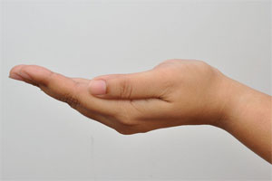

Funkcja vs Procedura
Dane
Dane
Funkcja
Procedura

Slide 12
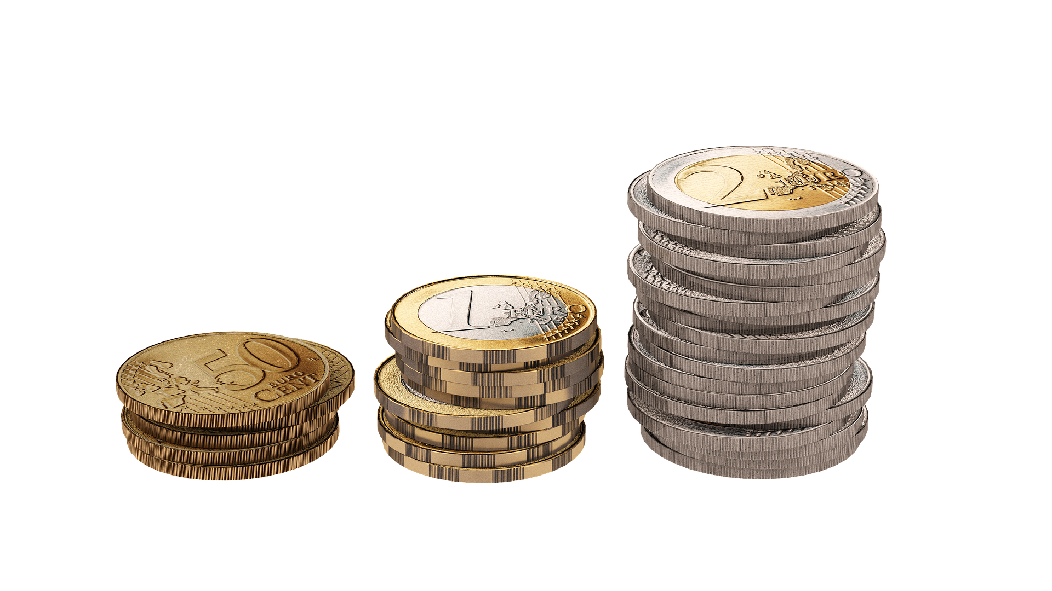
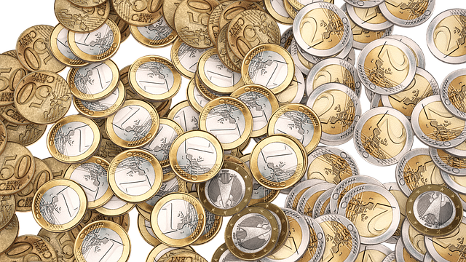
Procedura

Slide 13
Funkcja
Wynik: 52,50

Slide 14
Źródła
https://commons.wikimedia.org/wiki/File:Vending_machine_coffee..jpg
http://www.porady.info/wp-content/uploads/2013/07/jak_swedzi_lewa_reka.jpg
https://www.airforce.gov.au/imgs/formations.jpg
https://pixabay.com/pl/pieni%C4%85dze-monety-waluta-finanse-2936339/
https://pixabay.com/pl/pieni%C4%85dze-bilon-monety-moneta-2953695/

